Slide 1
Plants vs Zombies
Сладковский Николай

Slide 2
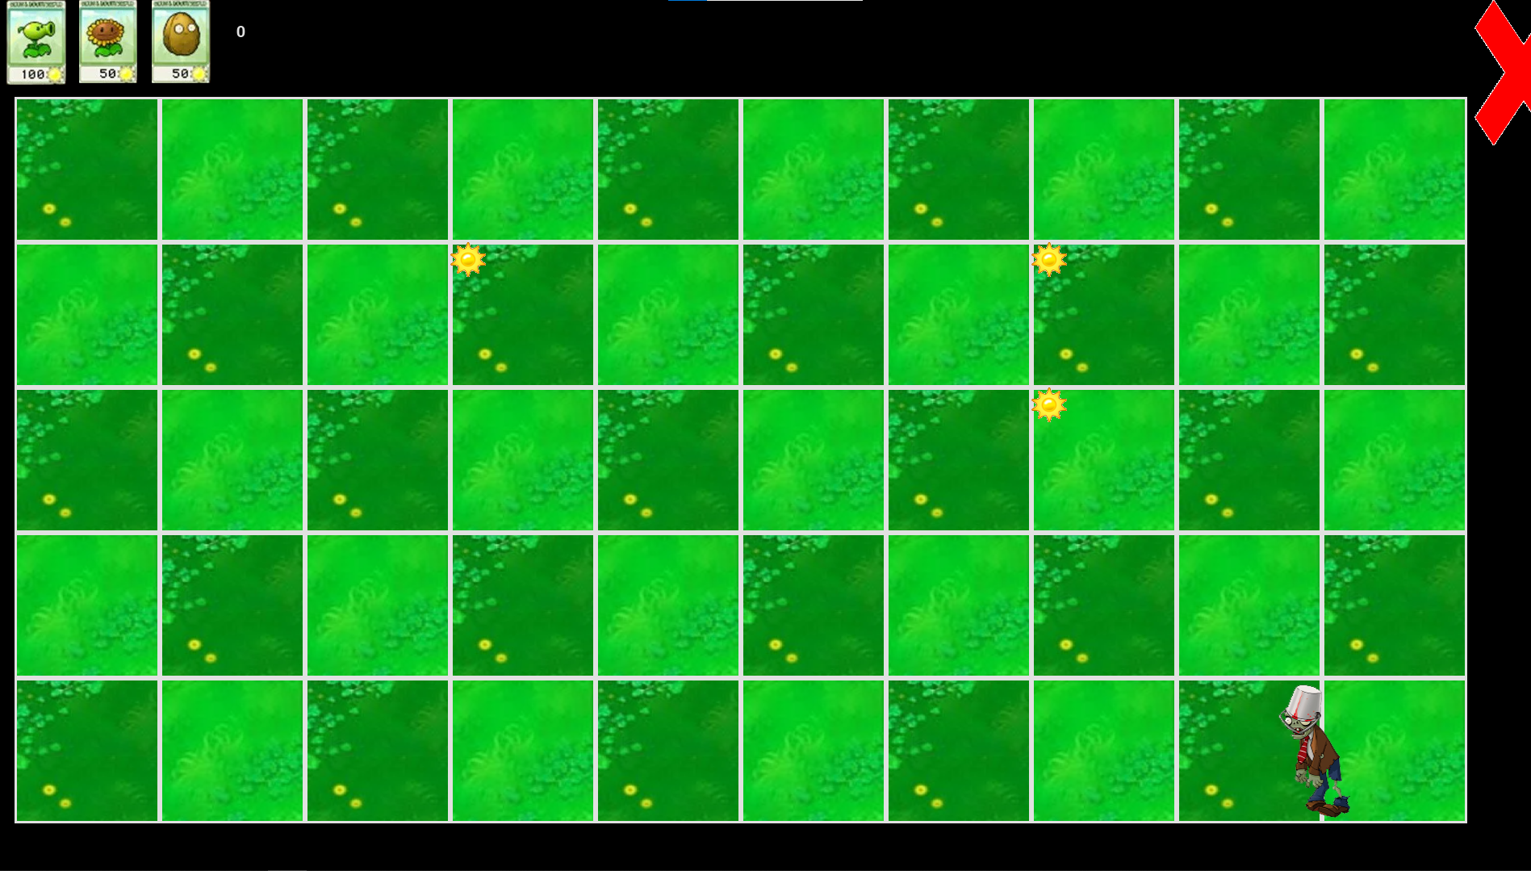
Идея
Мой проект это всем известная игра растения против зомби. Но с одной особенностью, после того как зомби доходит до конца то начинается второй этап.

Slide 3
управление
На первом этапе игры управление осуществляется кнопками 1, 2, 3 выбор типа растения которое ты хочешь посадить. А на втором этапе кнопками w, s. W-двигаться вверх а s - вниз.

Slide 4
Что использовалось
Для создания этого проекта я использовал библиотеку pygame и random. В моей игре основные классы это Zombi и Plant(ну как в принципе можно понять по названию игры)

Slide 5
Спасибо за внимание

